Slide 1
Отчет Главы
Вознесенского сельсовета
Венгеровского района Новосибирской области
за 2021 год

Slide 2
Приоритетное направление деятельности администрации – исполнение полномочий, предусмотренных Федеральным законодательством и Уставом муниципального образования по обеспечению деятельности местного самоуправления.
Это в первую очередь – исполнение бюджета муниципального образования, исполнение наказов избирателей, социальная защита малоимущих граждан, многодетных семей, обеспечение первичных мер пожарной безопасности, организация мероприятий по благоустройству нашей территории.

Slide 3
Населенный пункт | Число хозяйств | Число зарегистрированных | Число проживающих
с. Вознесенка | 283 | 801 | 624
д. Селикла | 69 | 245 | 158
д. Малинино | 36 | 103 | 69
д. Ахтырка | 10 | 37 | 14
Итого | 398 | 1186 | 865

Slide 4
Из числа зарегистрированных жителей:
работающих - 262,
пенсионеров – 251,
труженики тыла – 2,
дети войны - 6,
детей до 16 лет – 172,
многодетные семьи - 24 (это 87 детей),
неработающих граждан – 204,
студенты – 25 человека.

Slide 5
Базовой отраслью экономики поселения остается сельское хозяйство.
На территории администрации осуществляют свою деятельность:
ИП «Иванов В.В.»,
ЗАО «Вознесенское»,
СПК «Селиклинский».
Основным направлением их деятельности является выращивание зерновых и производство молочной продукции. ИП Иванов так же занимается переработкой древесины.

Slide 6
Бюджетные учреждения на территории поселения представлены следующим образом:
Учреждения образования: - 4 школы:
Вознесенская средняя общеобразовательная школа
Малининская начальная общеобразовательная школа
- численность обучающихся на конец 2021 года в МКОУ Вознесенской СОШ составила 85 учащихся .
Селиклинская основная общеобразовательная школа – 16 учащихся.
Вознесенская школа – интернат для обучающихся, воспитанников с ограниченными возможностями здоровья – 55 учащихся.
- Вознесенский детский сад – 32 ребенка.

Slide 7
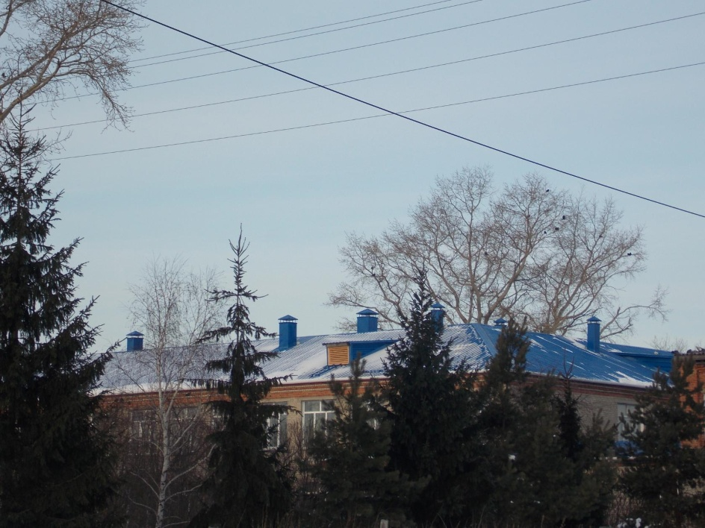
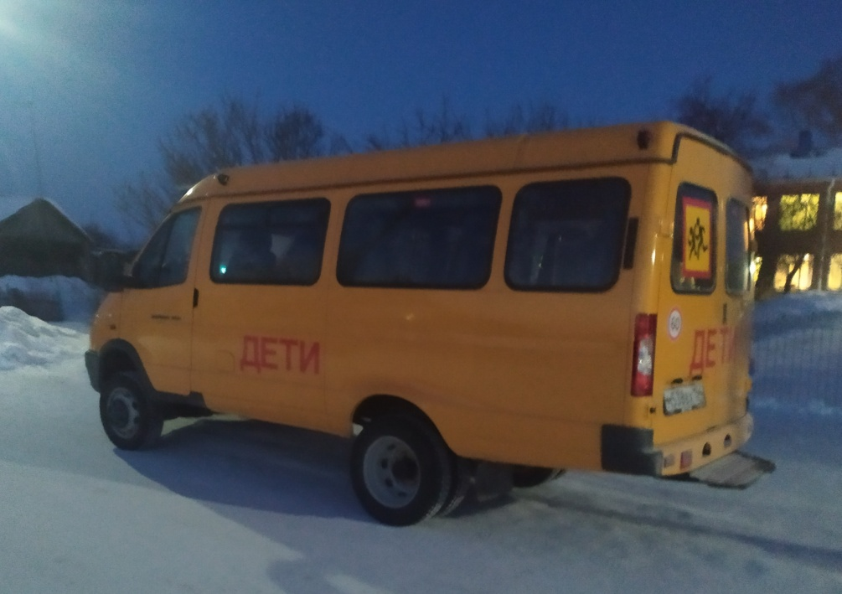
МКОУ Вознесенская СОШ
- В 2020-2021 годах был выполнен капитальный ремонт кровли здания школы.
20 октября 2021 года получен новый автобус, который осуществляет еженедельный подвоз детей из д. Селикла и д. Малинино в школу.

Slide 8
- при финансовой поддержке из депутатского фонда Панферова А.Б. и Кушнира В.В.:
- более чем на 70 % заменено отопление в здании школы
- приобретена промышленная электроплита в пищеблок школьной столовой
- пополнен спортивный инвентарь: комплекты лыж, мячи, обручи.

Slide 9
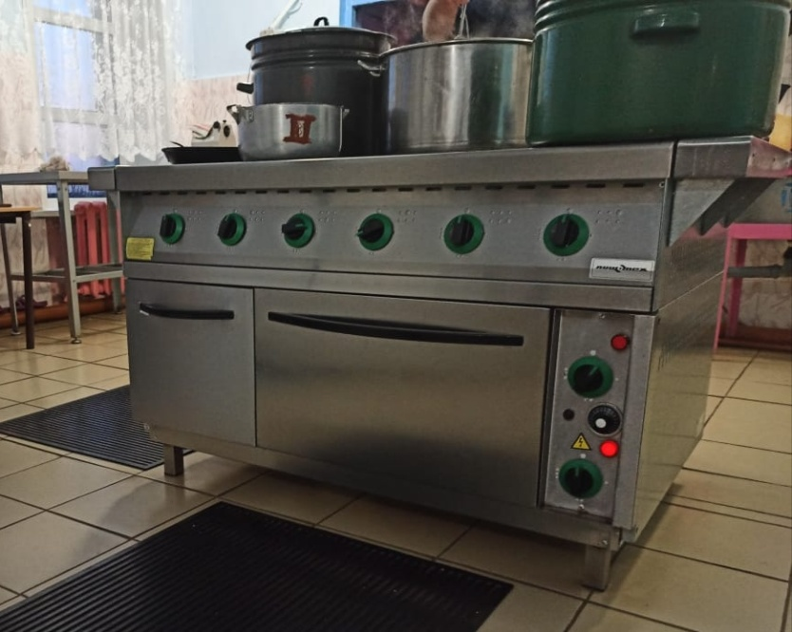
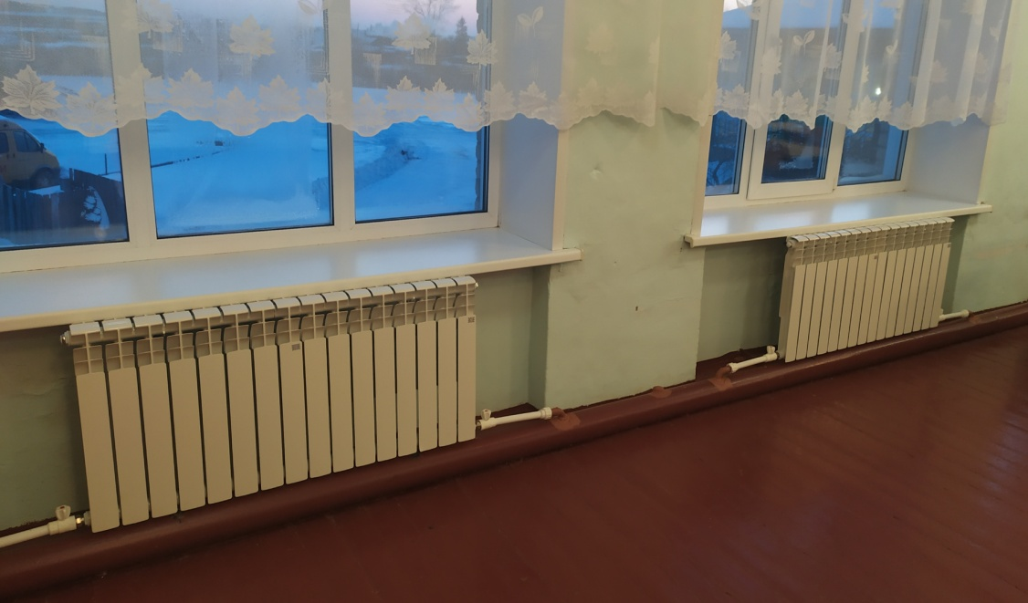
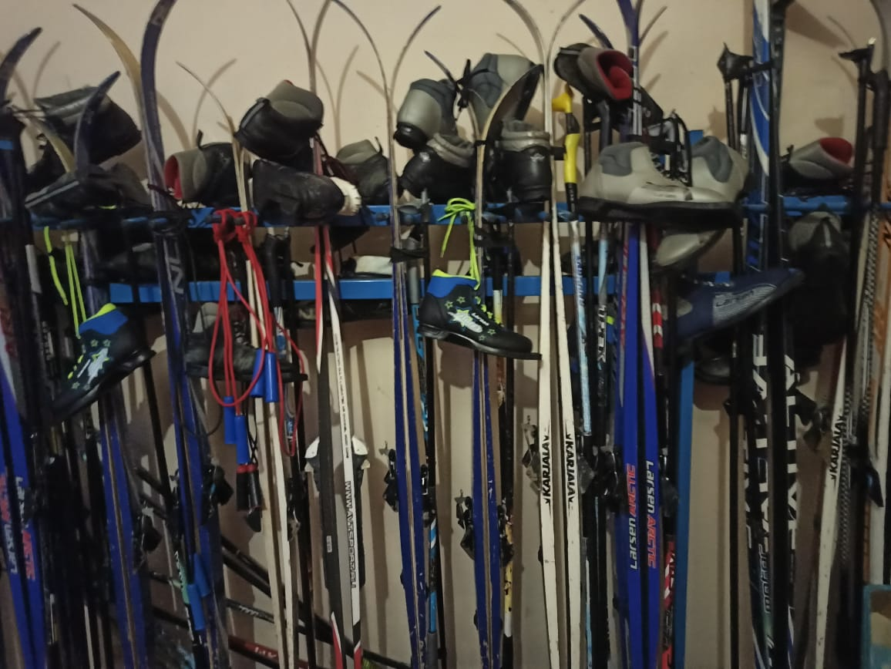
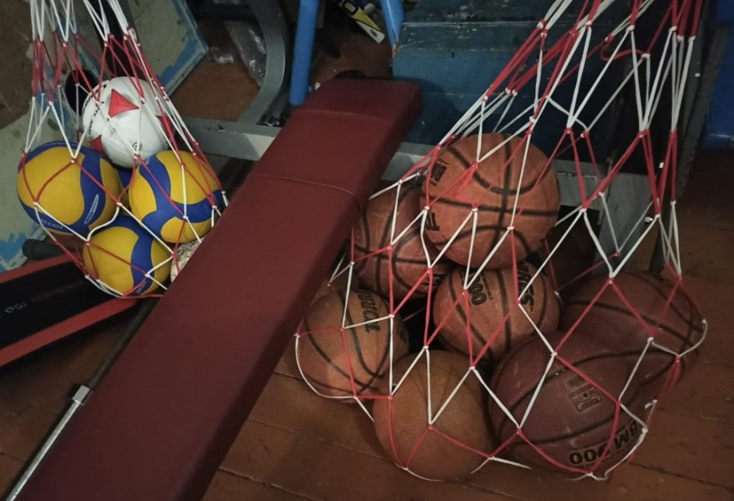

Slide 10
Вознесенская школа – интернат для обучающихся, воспитанников с ограниченными возможностями здоровья
- заменены окна и двери в спортивном зале
- депутаты Законодательного собрания А.Б. Панферов и В.В. Кушнир подарили школе телевизор и проектор.

Slide 11
Вознесенский детский сад
- приобретен проектор
- сделан ремонт входных дверей в группы
- заменена канализационная труба
- при финансовой поддержке из депутатского фонда А.Б. Панферова и В.В. Кушнира:
- сделан ремонт теплотрассы (205 тыс. руб.)
- капитальный ремонт санитарной комнаты в старшей группе (220 тыс. руб.)

Slide 12
Учреждения здравоохранения
На территории Вознесенского сельсовета осуществляет свою деятельность 3 ФАПа.
Д. Ахтырку еженедельно обслуживает медицинский работник Селиклинского ФАПа.
За 2021 год за помощью к медицинским работникам обратилось: в д. Селикла 2915 человек в ФАП и 304 вызова на дом, д. Малинино 1160 обращений в ФАП и 190 на дому, Вознесенка – принято больных на ФАПе – 7106, посещений на дому – 877.

Slide 13
Необходимость вакцинации населения

Slide 14
Учреждения культуры
Муниципальное казенное учреждение Вознесенский муниципальный центр культуры состоит из 4 структурных подразделений:
Вознесенский СДК,
Селиклинский СДК,
Малининский СК,
Ахтырский СК.

Slide 15
Творческие коллективы и работники центра культуры приняли участие:
В 10 фестивалях и конкурсах районного уровня, награждены 10 дипломами Лауреата различных степеней;
В фестивале областного уровня, награждены 5 дипломами Лауреата различных степеней;
В 3 фестивалях и конкурсах межрегионального уровня, награждены 10 дипломами Лауреата различных степеней;
В фестивале всероссийского уровня, награждены 8 дипломами Лауреата различных степеней;
В фестивале международного уровня, награждены дипломом Лауреата III степени.
В 2021 году детский образцовый фольклорный ансамбль «Сибирские соловушки» под руководством хормейстера Гавенко А.П. приняли участие в конкурсе на присвоение звания «Заслуженный коллектив народного творчества Новосибирской области».

Slide 16
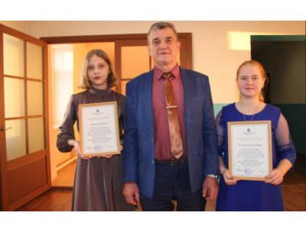
В 2021 году, участникам детского образцового фольклорного ансамбля «Сибирские соловушки» Белавской Александре и Ощепковой Полине назначена стипендия Губернатора Новосибирской области.

Slide 17
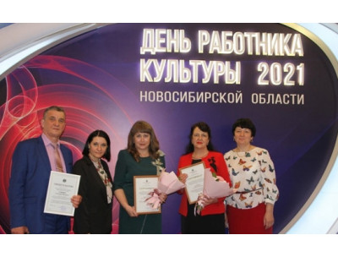
В 2021 году хормейстеру Вознесенского СДК Гавенко А.П. было присвоено звание «Почетный работник культуры Новосибирской области».

Slide 18
Бюджет:
В течении 2021 года сектором экономики и финансов осуществлялся бюджетный процесс, учет финансовой-хозяйственной деятельности, контроль за экономным, эффективным использованием финансовых ресурсов, сохранностью муниципальной собственности Вознесенского сельсовета.

Slide 19
Администрация рекомендует проверить свою задолженность по налогам
Узнать о сумме долга можно через Личный кабинет налогоплательщика для физических лиц на сайте ФНС России. Кроме того, проверить наличие задолженности налогоплательщики могут на портале ГОСУСЛУГ.
Оплатить задолженность можно как в электронном виде (через Личный кабинет налогоплательщика на сайте ФНС России, через портал госуслуг), так и по платежным документам (через кассы и терминалы кредитных учреждений, в отделениях Почты России).

Slide 21
Жилищно-коммунальное хозяйство:
Ремонт водозаборной скважины в с. Вознесенка – 358 234 руб.
Ремонт станции водоподготовки д. Малинино – 104 400 руб.
Приобретение 2 электронасосов – 70 447,0 руб.
Субсидии МУП – 155,0 т.р. (на ликвидацию)
Согласно передаточного акта № 30-А от 30.11.2021 23 объекта ЖКХ вместе с отрегистрированными земельными участками под ними переданы в муниципальную собственность Венгеровского района Новосибирской области.

Slide 22
По всем вопросам начисления, за предоставленные коммунальные услуги (вода, тепло), можно обращаться в ООО «УК «Союз»», расположенную по адресу: Новосибирская область, Венгеровский район, с.Венгерово, ул.Луговая, д.8,
часы приема: население с 9.00-13.00, юридические лица с 9.00-17.00,
по телефону информацию можно получить у специалистов ООО «УК «Союз»» по населению у Войтенко Натальи Александровны с 14.00-16.00 тел.21-085,
по юридическим лицам у Вознюк Анжелики Александровны тел. 30-135.

Slide 23
Благоустройство: в данном направлении в 2021 году выполнено следующее:
- в соответствии с решением Венгеровского районного суда от 02 июня 2021 года заменены дорожные знаки на пешеходных переходах возле образовательных учреждений МО, установлены пешеходные ограждения. На данные работы было потрачено – 188 561 руб. Также приобретены и установлены 2 стационарных светильника на солнечной батарее (д. Селикла и д. Малинино) – 145 500 руб.
- в соответствии с проектом организации дорожного движения и предписаниями МО МВД России «Венгеровский», еще приобретено 96 знаков на сумму 486 350 руб., которые будут установлены в этом году.
- в зимние месяцы улицы регулярно очищаются от снега во всех населенных пунктах.

Slide 24
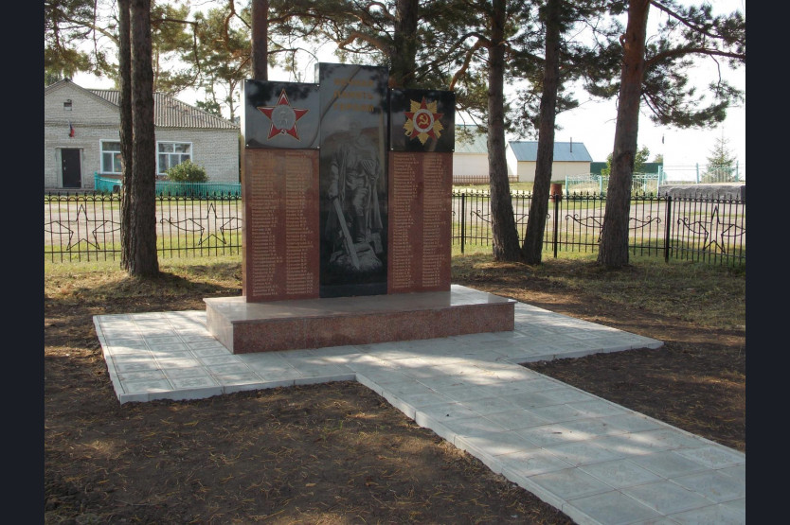
Проект «Память жива» (792 тысяч рублей)
Субсидия из областного бюджета составила 537 500 рублей, 107 500 рублей – средства из бюджета сельского поселения, 55 000 – это собственные средства жителей села, 50 000 – средства организаций, индивидуальных предпринимателей.

Slide 25
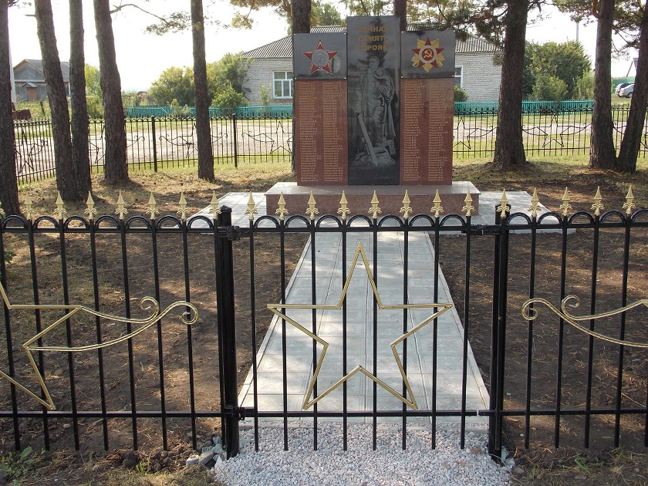
На дополнительные средства, выделенные из депутатского фонда А. Б. Панферова и В. В. Кушнира изготовлено и установлено новое ограждение вокруг памятника, дорожка к нему выложена плиткой.

Slide 26
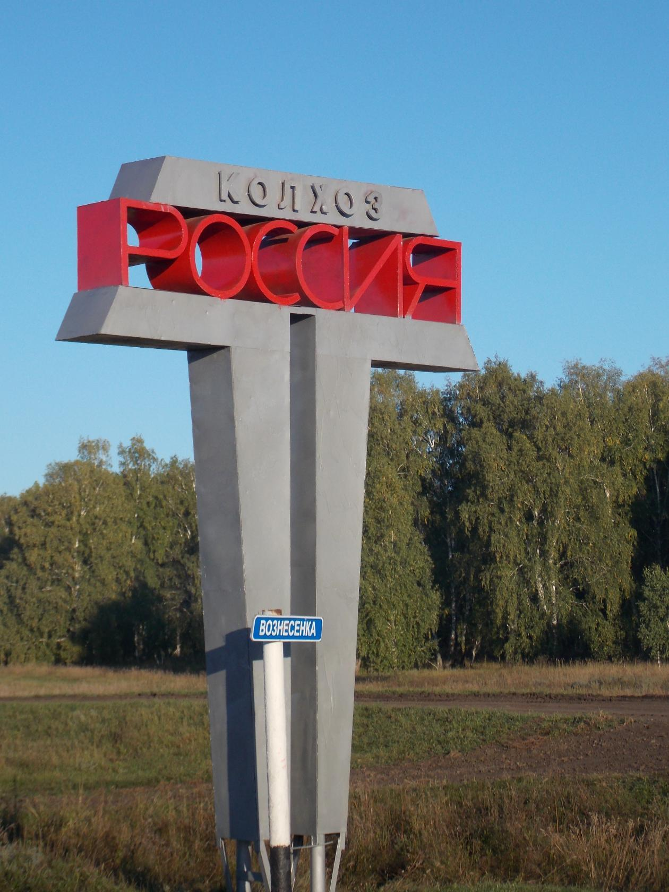
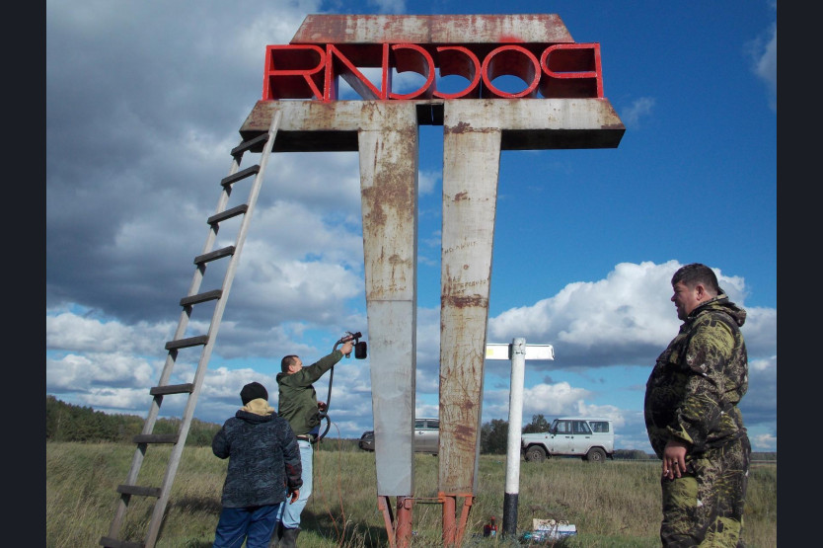
Участие в конкурсе общественных стартапов
«Со мной регион успешнее»
с проектом «Стела для села»
16 000 руб.

Slide 27
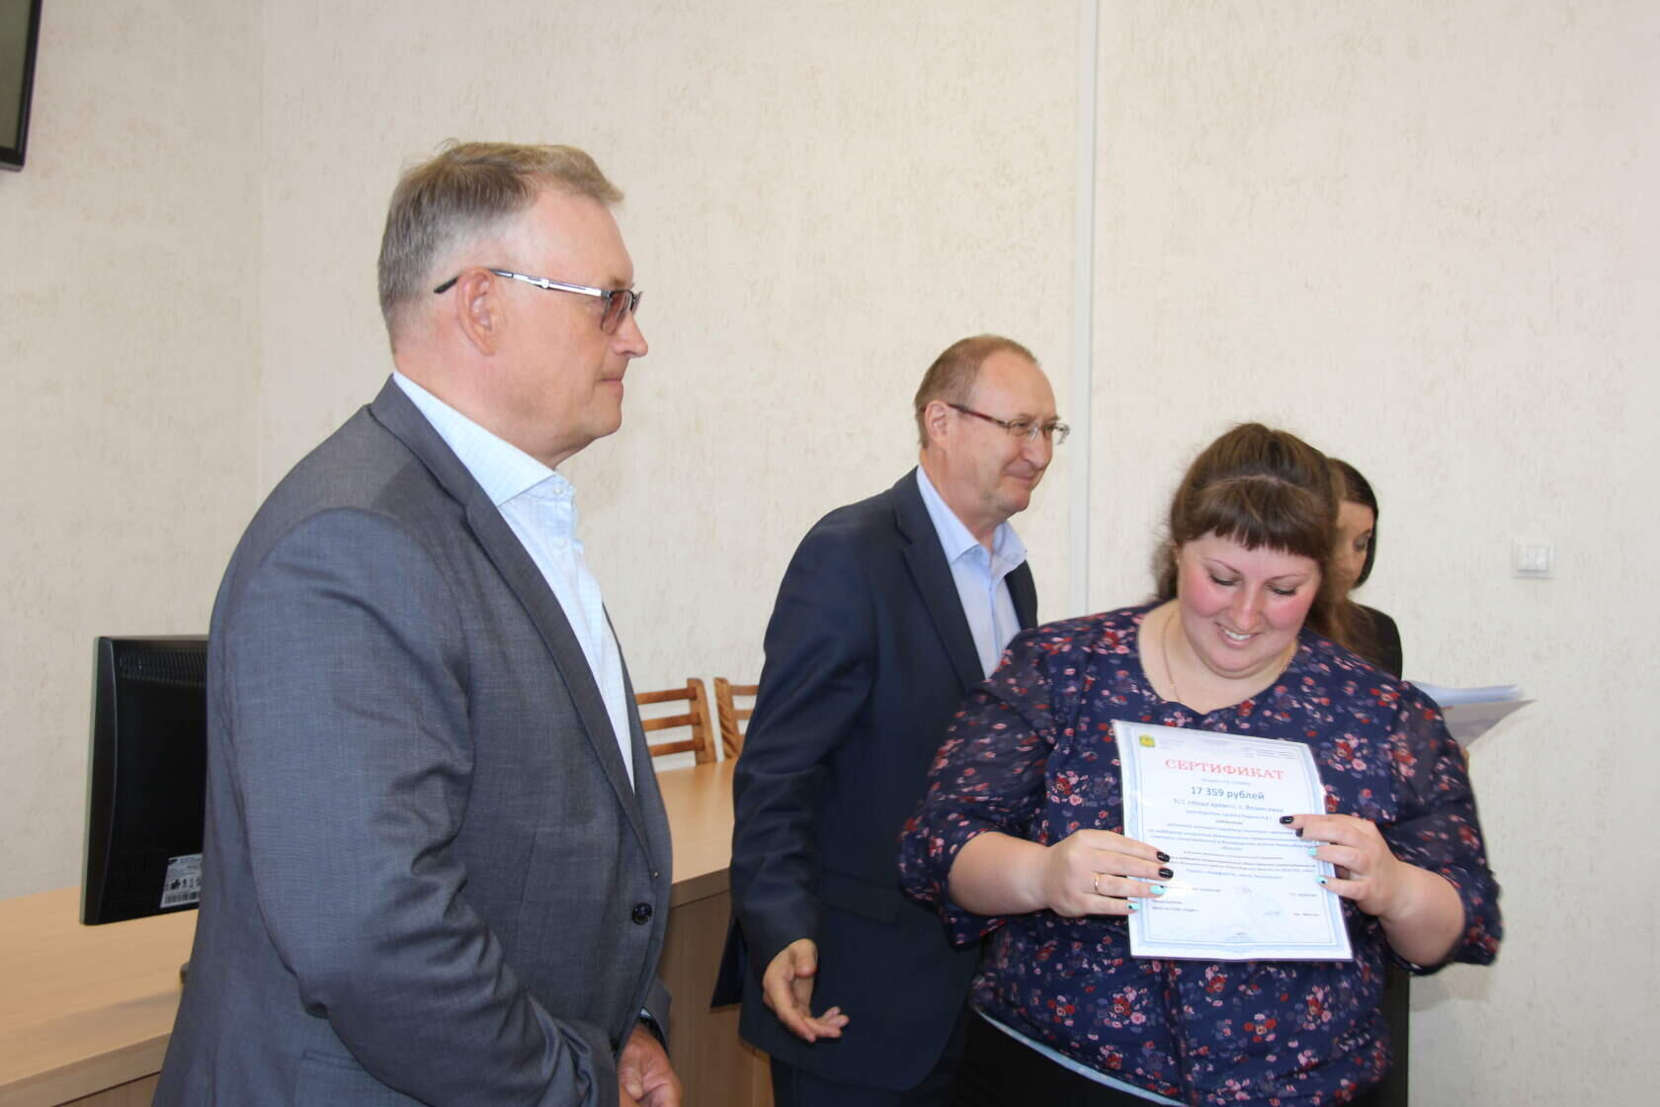
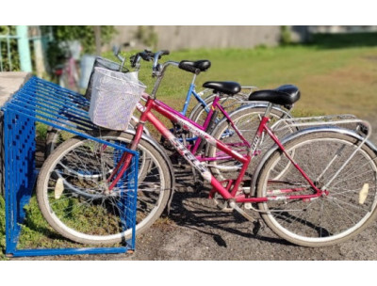
В 2021 году
ТОС «Наше время» принял участие в районном конкурсе социально – значимых проектов по поддержке инициатив деятельности территориальных общественных самоуправлений в Венгеровском районе Новосибирской области, с проектом, направленным на благоустройство территории центра села «Комфортно, чисто, безопасно!»

Slide 28
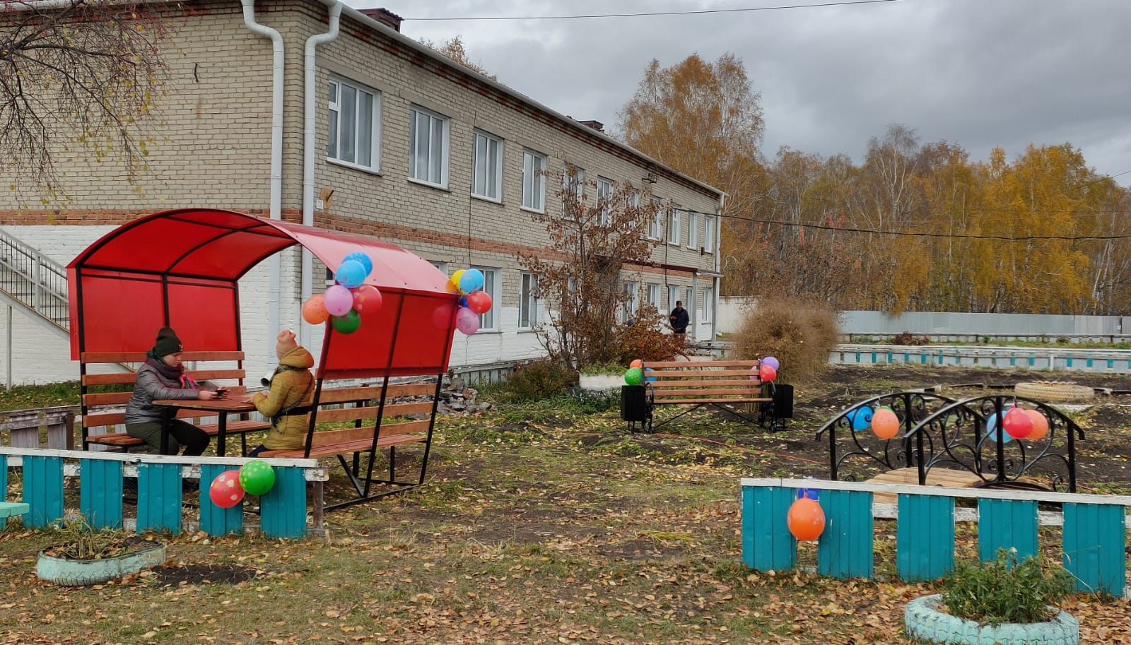
Проект «ПОЗИТИВ» 50 000 руб. Цель: способствовать социальной адаптации детей-инвалидов и детей с ограниченными возможностями здоровья через включение их в социально-культурную среду.

Slide 29
При администрации Вознесенского сельсовета работает Административная комиссия, в 2021 году ею было проведено 5 заседаний и рассмотрено 7 протоколов об административных правонарушениях Областного закона (3 по содержанию собак без привязи, 4 за нарушение тишины и покоя граждан)

Slide 30
Из-за возникновения очагов ящура в Республике Казахстан возникла реальная угроза заноса вируса ящура на территорию Новосибирской области.
В связи с этим Федеральная служба по ветеринарному и фитосанитарному надзору рекомендовала 10 субъектам Российской Федерации, которые граничат с Республикой Казахстан, в том числе Новосибирской области, в кратчайшие сроки провести вакцинацию от ящура.
В Венгеровском районе, в коллективных хозяйствах, уже ведётся работа по прививки крупного рогатого скота от ящура.
Учитывая вышеизложенное и важность данного вопроса, прошу Вас ответственно подойти к предстоящей вакцинации.

Slide 31
Помните, что пожары легче предупредить, чем потушить!

Slide 32
В 2022 году планируется:
- активизировать работу по увеличению местных налогов и сборов;
- обеспечение надежного и бесперебойного энергоснабжения;
- продолжится работа по оснащению пешеходных переходов вблизи школ, установка недостающего ограждения и строительство тротуарных дорожек;
- администрация участвовала в конкурсном отборе проектов развития территорий муниципальных образований Новосибирской области, основанных на местных инициативах. Выигран грант на строительство тротуаров в селе Вознесенка, деревнях Селикла и Малинино в сумме 771 219 руб.;

Slide 33
- продолжать обеспечивать совершенствование мер пожарной безопасности, закупка пожарных извещателей для многодетных семей и семей находящихся в социально-опасном положении;
- администрация Вознесенского сельсовета приняла участие в конкурсном отборе социально значимых проектов в сфере развития общественной инфраструктуры с проектом «Памяти павших будем достойны» (606 930 рублей), который направлен на сохранение памяти о ВОВ путем установления памятника воинам – землякам в деревне Селикла, погибшим в 1941-1945 гг. Если проект пройдет конкурсный отбор, то будем его также реализовывать.

Slide 34
Хочу поблагодарить руководителей администрации Венгеровского района, депутатов Законодательного собрания НСО Панферова А.Б. и Кушнир В.В., руководителей организаций, депутатов Совета депутатов Вознесенского сельсовета, специалистов администрации за активную, слаженную работу, направленную на улучшение жизни населения.

